Slide 1
حلي المعادلة التالية ذهنيا:
س+4 =9

Slide 4
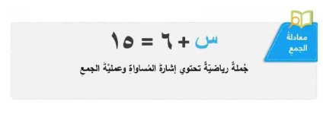

Slide 17
اكتبي معادلة ، ثم حلها

